Slide 1

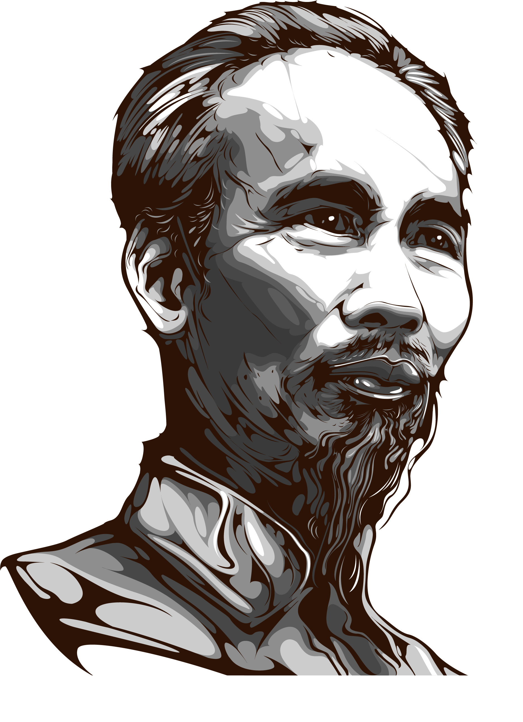







Slide 2



*Kiến thức, kĩ năng:
- Tìm được từ ngữ về Bác Hồ và Nhân dân
- Đặt được câu giới thiệu theo mẫu.
*Phát triển năng lực và phẩm chất:
- Phát triển vốn từ về Bác Hồ và Nhân dân.
- Rèn kĩ năng đặt câu giới thiệu.

Slide 3


Slide 4


Slide 5

*
Bác Hồ đã cho em điều gì?
Bác Hồ đã cho em tất cả, mang cho em cuộc đời mới tươi sáng đầy ước mơ

Slide 6
*
Theo em, các bạn nhỏ trong bài hát dành tình cảm cho Bác Hồ như thế nào?
Các bạn nhỏ dành tình cảm yêu thương, biết ơn vì sự hi sinh của Bác Hồ

Slide 7


Slide 8

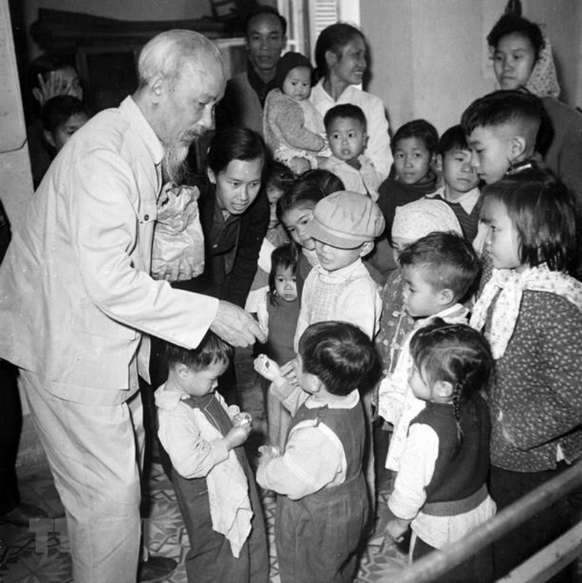
Xếp các từ dưới đây vào nhóm thích hợp:
yêu thương
kính yêu
chăm lo
nhớ ơn
kính trọng
quan tâm
Nhóm 1: Từ ngữ chỉ tình cảm của Bác Hồ với thiếu nhi
Nhóm 2: Từ ngữ chỉ tình cảm của thiếu nhi với Bác Hồ

Slide 9
yêu thương
kính yêu
chăm lo
nhớ ơn
kính trọng
quan tâm
Nhóm 1: Từ ngữ chỉ tình cảm của Bác Hồ với thiếu nhi
Nhóm 2: Từ ngữ chỉ tình cảm của thiếu nhi với Bác Hồ

Slide 10
Chọn từ trong khung để hoàn thành câu.
anh dũng
thân thiện
cần cù
a. Người dân Việt Nam lao động rất (...).
b. Các chú bộ đội chiến đấu (...) để bảo vệ Tổ quốc.
c. Người Việt Nam luôn (...) với du khách nước ngoài.

Slide 11
anh dũng
không sợ khó khăn và nguy hiểm khi làm những việc cao đẹp.
thân thiện
thể hiện sự tử tế và có thiện cảm với nhau.
chăm chỉ, chịu khó làm một cách thường xuyên
cần cù

Slide 12
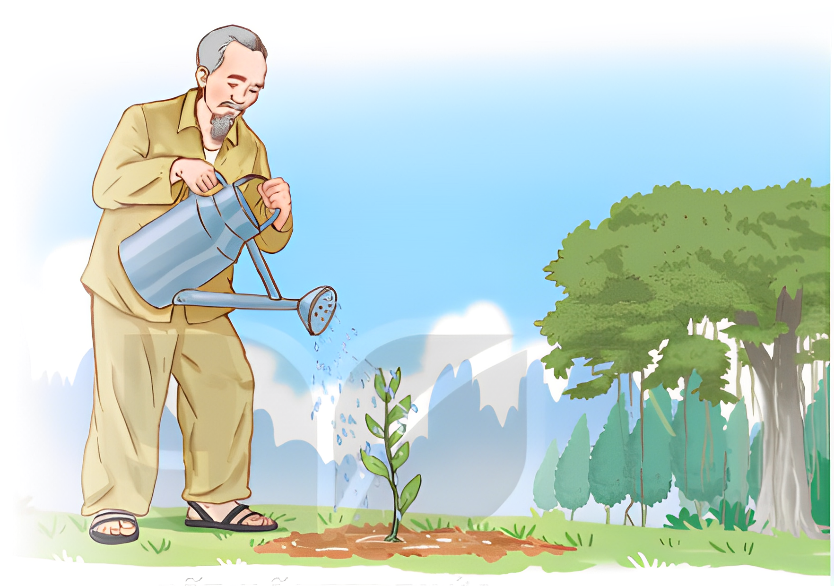
Chọn từ trong khung để hoàn thành câu.
cần cù
a. Người dân Việt Nam lao động rất (...).
anh dũng
b. Các chú bộ đội chiến đấu (...) để bảo vệ Tổ quốc.
thân thiện
c. Người Việt Nam luôn (...) với du khách nước ngoài.

Slide 13
a. Đặt tên cho bức tranh.
Quan sát tranh:
a. Đặt tên cho bức tranh.
b. Nói một câu về Bác Hồ.

Slide 14
b. Nói một câu về Bác Hồ.
a. Đặt tên cho bức tranh.
Bác Hồ với cây xanh, Bác Hồ với thiên nhiên, Bác Hồ với môi trường

Slide 15
b. Nói một câu về Bác Hồ.
- Bác Hồ đang tưới cây.
- Bác Hồ rất yêu thiên nhiên.
- Bác Hồ đang chăm sóc cây trong vườn.

Slide 16


Hoàn thành bài tập
Chuẩn bị nội dung bài mới

Slide 17


